Slide 1

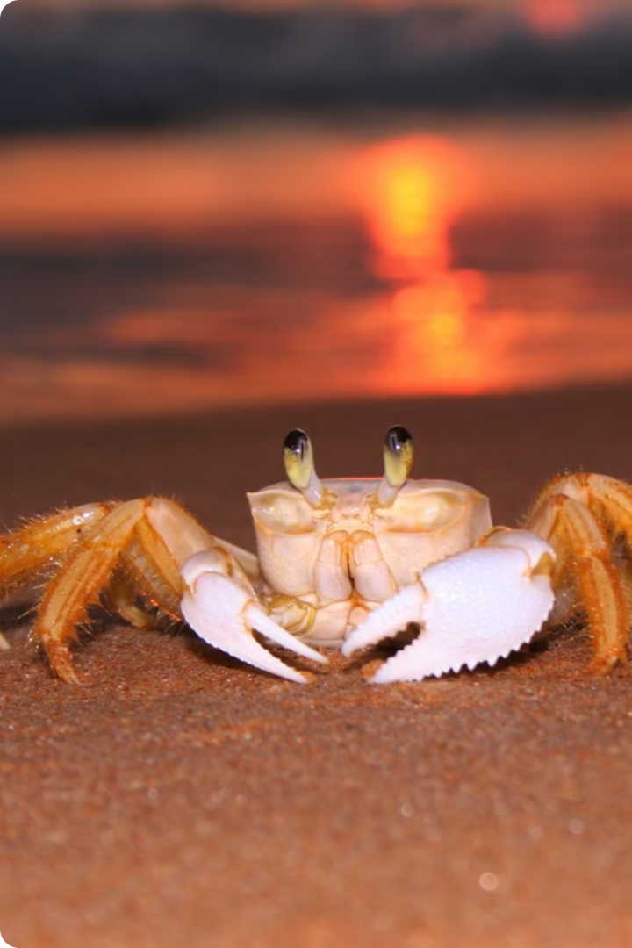


5
МИНИСТЕРСТВО ОБРАЗОВАНИЯ И НАУКИ РОССИЙСКОЙ ФЕДЕРАЦИИ
Федеральное государственное автономное образовательное
Учреждение высшего образования
«ЮЖНЫЙ ФЕДЕРАЛЬНЫЙ УНИВЕРСИТЕТ»
Институт высоких технологий и пьезотехники
Анализ данных по популяциям крабов
Выполнили студенты 3-го курса группы 21ВТ-09.03.03.01-о3: Рубашевская Анастасия Андреевна
Бугай Даниил Александрович

Slide 2




2
Постановка задачи. Цель
В проекте решается задача регрессионного анализа возраста крабов, оценки различных физических характеристик крабов и их взаимосвязи с возрастом.
Ознакомиться с датасетом
Предсказать возраст крабов
Изучить все поля и визуализировать.
С помощью метрических признаков различными методами регрессии.
Проанализировать признаки
Визуализировать датасет
Определить наиболее влиятельный из них.
И результаты работы.

Slide 3
3
Актуальность проекта
Решение поставленной задачи актуально в области фабричного фермерства и очень помогает фермерам. Способность распознать возраст краба позволяет определить его пригодность к употреблению. Также после определенного возраста характеристики краба растут незначительно и потому расчет времени сбора урожая является важной частью данной деятельности, поскольку необходимо снизить затраты и увеличить прибыль.

Slide 4
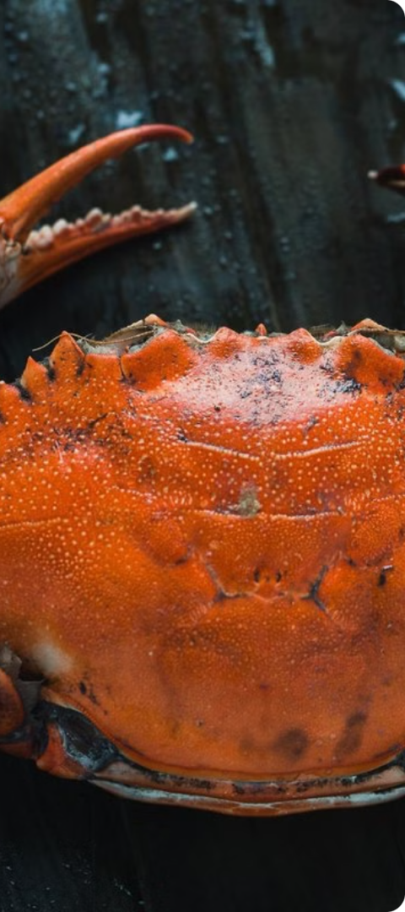
4
Гипотеза
В ходе анализа поставленной задачи были сформулированы
две основные гипотезы:
1
Взаимосвязь
2
Способность моделей
Существует статистически значимая взаимосвязь между определенными физическими характеристиками крабов и их возрастом.
Разработанные модели машинного обучения способны с определенной точностью прогнозировать возраст крабов на основе их физических характеристик.

Slide 5

5
Характеристики датасета
Датасет CrabAgePrediction содержит 3894 записи и представляет собой набор метрических данных о крабах, а также информацию о поле и возрасте.
Sex
Пол краба
Length
Длина краба
Diameter
Диаметр краба
Height
Высота краба
Weight
Вес краба
Shucked Weight
Вес краба без оболочки
Viscera Weight
Вес брюшной полости
Shell Weight
Вес оболочки
Age
Возраст краба

Slide 6
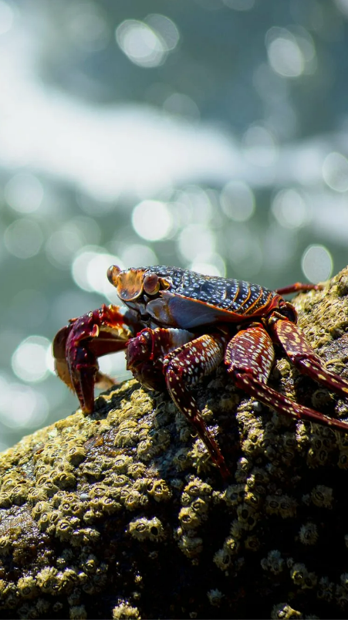
6
Ход работы
Решение поставленной задачи будет проходить в несколько этапов:
Визуализация датасета и его анализ;
Предобработка данных;
Построение моделей;
Анализ статистических данных;
Получение и анализ результатов работы.

Slide 7
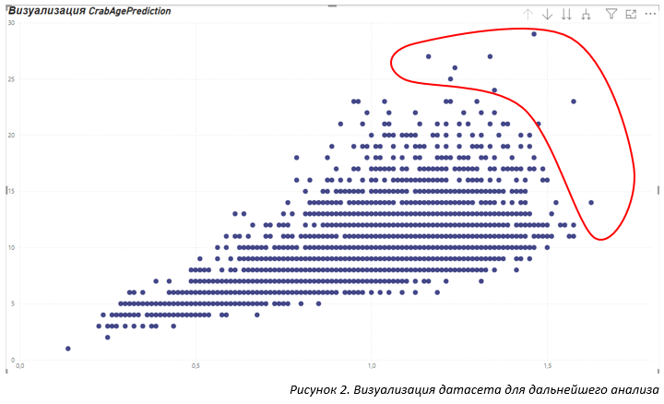
7
Визуализация данных
Построив диаграмму рассеяния по датасету CrabAgePrediction мы можем наблюдать следующие аномалии.
На данном изображении по оси Y – отложен возраст крабов в месяцах, на оси X – все остальные параметры исходного датасета.

Slide 8

8
Предобработка данных
Первым этапом работы являлось визуализация данных датасета для определения наличия аномалий в виде диаграммы рассеяния.
1
2
3
Анализ
Предобработка
Преобразование
Нахождение примеров случаев аномального возраста.
Индексация исходных данных.
Преобразование категориальных данных в непрерывные величины.

Slide 9




Построение моделей
9
Затем на основе обновленных данных были построены различные модели машинного обучения, такие как: RandomFrorestRegressor, GBTRegressor, LinearRegression, DecisionTreeRegressor, IsotonicRegression, FMRegressor, GeneralizedLinearRegression. Они предсказывали возраст с определенной точностью.
Модели
Построение различных моделей машинного обучения.
Предсказание
Предсказание возраста крабов с определенной точностью.
Оценка
Оценка точности с помощью метрик RMSE и MAE.

Slide 10
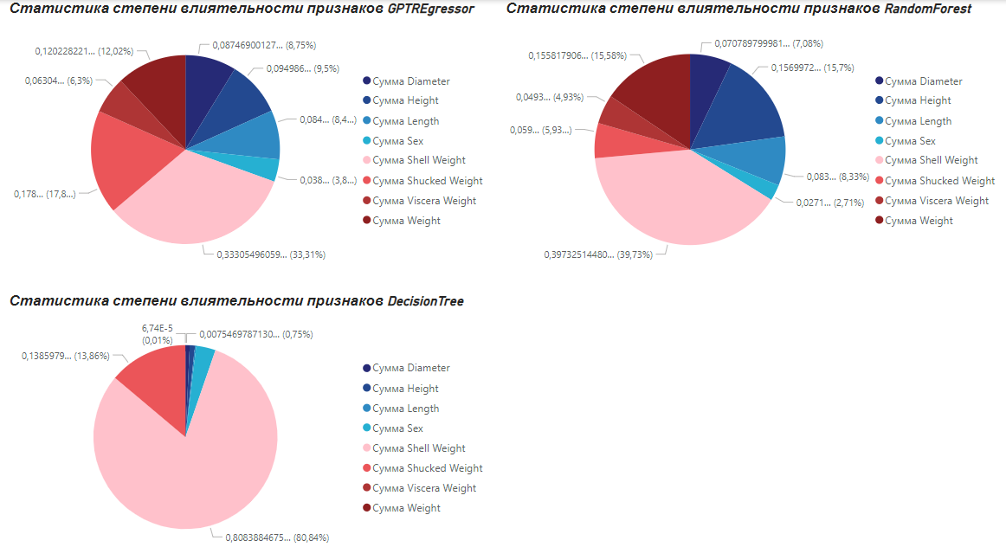
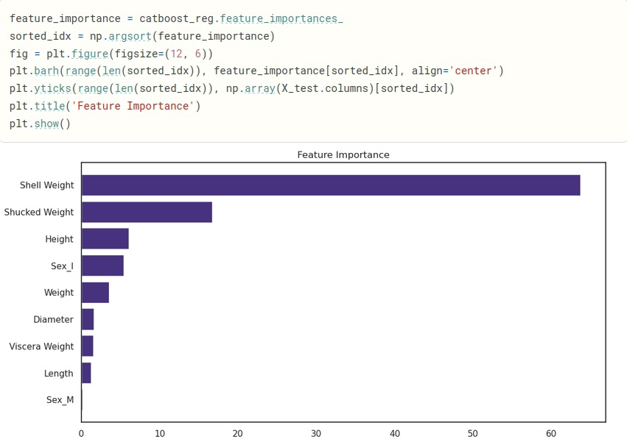
Статистические данные
и сравнение с другими пользователями
10
Анализируя представленные ниже круговые диаграммы, мы выявили наиболее значимые физические характеристики крабов для некоторых моделей машинного обучения.
Сравнили наши результаты с результатом другого пользователя. Результат решения схож с полученным нами результатом – Shell Weight.

Slide 11
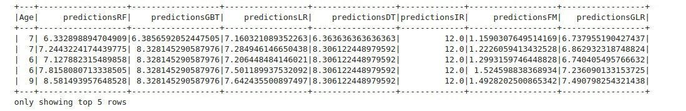
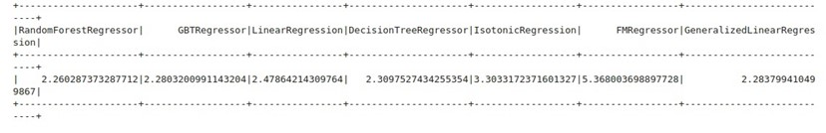
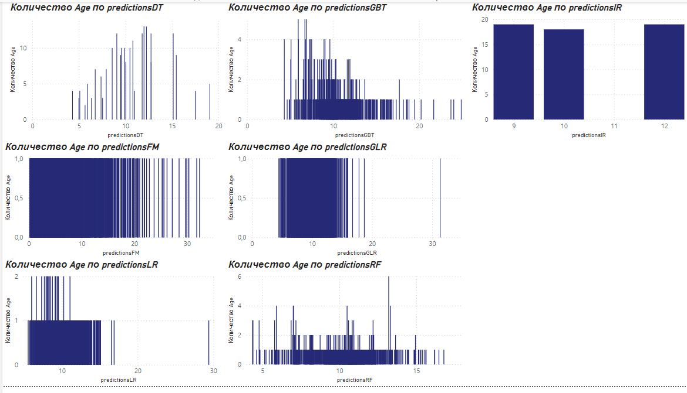
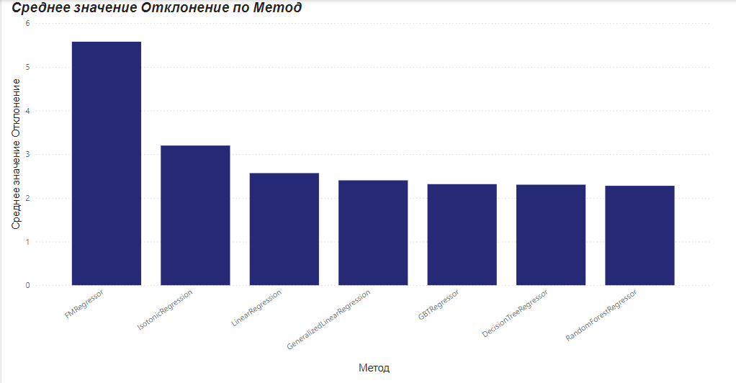
11
Результаты работы
Predictions RMSE

Slide 12
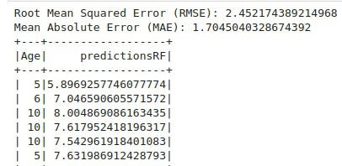
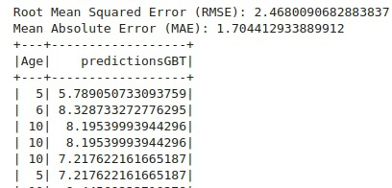
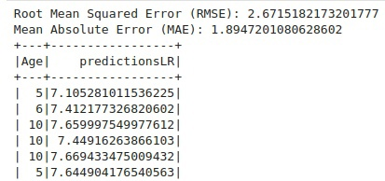
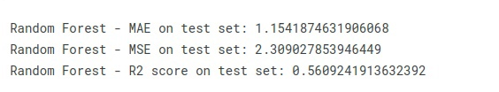
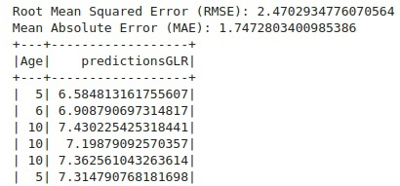
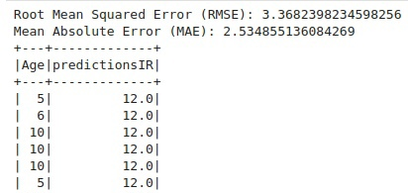
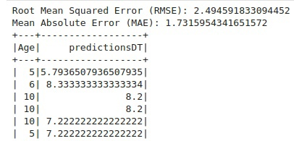
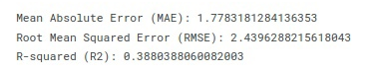
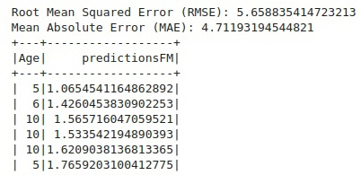
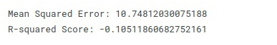
12
Результаты работы других пользователей
Метод | Результаты других пользователей | Наши результаты
RandomForest | RMSE: 1.546052566850328 MAE: 1.1541874631906068 | RMSE: 2.4521743892144968 MAE: 1.7045040328674392
GBT | - | MAE: 1.704412933889912
LinearRegression | RMSE: 2.4396288215618043 MAE: 1.7783181284136353 | RMSE: 2.6715182173201777 MAE: 1.8947201080628602
DecisionTree | RMSE: 3.278432598171248 MAE: - | RMSE: 2.494591833094452 MAE: 1.7315954341651572
IsotonicRegression | - | MAE: 2.534855136084269
FMRegressor | - | MAE: 4.71193194544821
GeneralizedLinearRegression | - | MAE: 1.74728034009855386

Slide 13
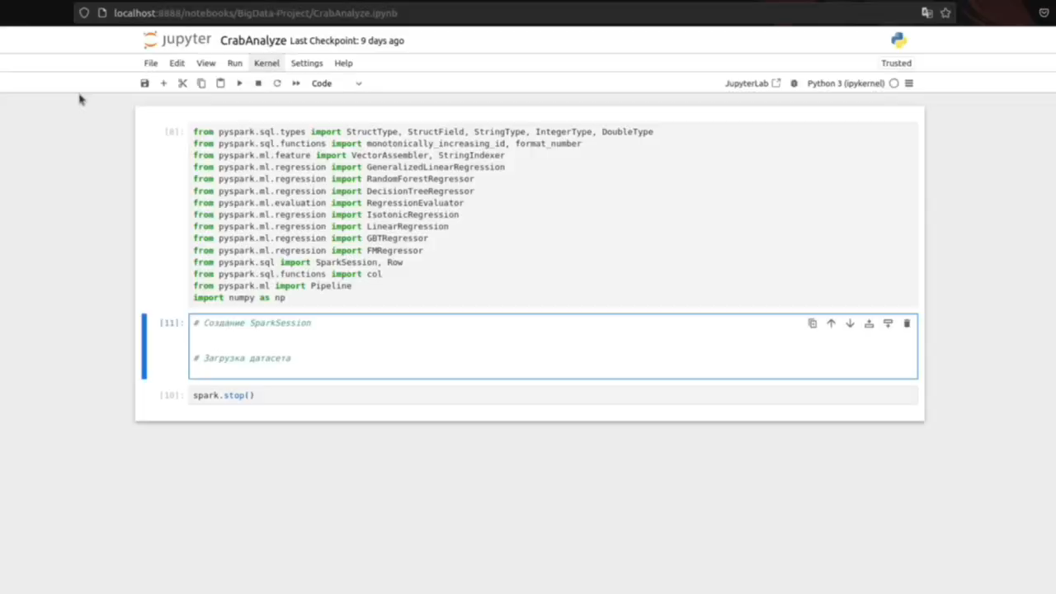
Фрагменты работы
13

Slide 14




14
Выводы
В ходе решения задачи, было сделано:
Анализ
Предсказание
Анализ
Визуализация
Проанализирован и визуализирован датасет CrabAgePrediction.
Предсказан возраст крабов с помощью метрических признаков различными методами регрессии.
Проанализированы признаки и определен наиболее влиятельный из них.
Визуализированы результаты работы.
Исходя из этого можно подчеркнуть, что гипотезы, выдвинутые ранее, подтвердились.
Цели, которые ставились в ходе проекта, выполнены.

Slide 15
15
Список литературы
Kaggle CrabAgePrediction [Электронный ресурс] – URL: https://www.kaggle.com/datasets/sidhus/crab-age-prediction/

